Slide 1
Stovykla – ypatinga galimybė pažinti mokinį
Vilkaviškio vyskupijos Parapinės katechezės ir religinio švietimo centro referentė Lina Mažeikaitė
2019 spalio 28 d.

Slide 2
Temos
2003 m. – Susipažinimas, sportas, Kryžiaus kelias, išėjimas į pažadėtąją žemę, Žolinė, „Tep i Ne“, išvykos.
2004 m. – Talentai, gyvybė, sportas, pašaukimas, tradicijos, piligrimystė, ekumenizmas.
2005 m. – SEPTYNI (Sakramentai)
2006 m. – CIKLAS (Liturginiai metai)
2007 m. – ATSILIEPK (Dievo įsakymai)
2008 m. – ĮSIKLAUSYK (Didžiosios dorybės ir ydos)
2009 m. – ŽINGSNIAI (Kristaus gyvenimas)
2010 m. – PAŠAUKTAS BŪTI (Pašaukimas)
2011 m. – [SU]KŪRIMAS (Pasaulio sukūrimo slėpinys)
2012 m. – VINCE (pal. J. Matulaičio gyvenimas ir darbai)
2013 m. – CREDO (Tikiu)
2014 m. – ŽODIS (Šventasis Raštas)
2015 m. – TOTUS TUUS (Pašvęstasis gyvenimas)
2016 m. – MISERICORDIA VULTUS (Gailestingumas)
2017 m. – PAMETEI?! (Paprastumas, meilė, teisingumas)
2018 m. – UNUM (Lietuva ir Bažnyčia)
2019 m. – FIAT (Švč. Mergelės Marijos rožinis)
2020 m. – ECCLESIA MEA (Bažnyčia)

Slide 3
Statistika
Nuo 2007 m. stovykloje yra dalyvavę – 533 stovyklautojai
Nuo 2003 m. stovykloje savanoriavo – 110 vadovų
95 pasauliečiai
10 kunigų
3 seserys vienuolės
2 broliai vienuoliai
Stovyklautojai tapę vadovais – 22 vadovai
Trumpiausias savanoriavimo laikas – 4 dienos
Ilgiausias savanoriavimo laikas – 16 metų
Ilgiausiai stovykla vyko 11 dienų
Trumpiausiai stovykla vyko 7 dienas

Slide 4
dvasingumas
Kiekvienas esame priverstas būti vienaip ar kitaip dvasingas – mūsų dvasingumas gali teigti gyvybę arba ją naikinti.
Dvasingumas neturi nieko bendra su natūraliai kylančiu ar sąmoningu apsisprendimu imtis kokios nors dvasinės veiklos – eiti į bažnyčią, melstis ar medituoti, skaityti dvasinę literatūrą ar imtis dvasinių pratybų. Tai daug gilesnis dalykas. Visa tai yra tik religingumas.
Nepaisant mūsų noro ar religingumo, kiekvienas esame dvasingas.
Mūsų dvasingumas lemia mūsų veiksmus.
Dvasingumas yra mus deginanti ugnis, gebėjimas viena ar kita linkme pakreipti savo troškimus. Tasai gebėjimas (disciplina, įpročiai) pasitarnauja didesnei mūsų kūno, proto ir sielos integracijai, labiau suartina mus su Dievu, žmonėmis ir pasauliu.
Tikrasis dvasingumas – buvimo krikščioniu būdas, žvilgsnis į pasaulį, jo vertinimas iš Kristaus pozicijų ir įsipareigojimas kurti Dievo karalystę.
Dvasingo žmogaus priešingybė yra būtybė, stokojanti gyvenimo jėgos, žmogus, praradęs savo tapatybę, nebežinantis, kas jis toks yra. Sveika siela padeda mums išlikti gyvybingiems ir integraliems.

Slide 5
užtarimas
Meldžiamės už kitus vedami tikėjimo, kad Viešpats gali įsiterpti į konkrečią situaciją, kad Jo valia viešpatauja visur. Užtardami kitus liudijame Dievo akivaizdoje, kad jie yra verti Jo malonės.
Melsdamiesi už kitus išreiškiame viltį, kad ateitis bus geresnė, kad ji Dievo rankose ir priklauso nuo Jo. Dažnai meldžiamės dėl situacijų, kurios žmogišku požiūriu atrodo beviltiškos. Melsdamiesi parodome, kad esame savo viltį sudėję į Viešpatį ir Jo veikimą, nes žmogiški ištekliai yra išsemti.
Užtarimo maldoje trokštame gėrio ne tik sau, bet ir kitiems, nes to reikalauja meilės, kuria esame susieti su artimaisiais, prigimtis. Todėl melstis už kitus yra broliškos meilės bruožas. Mylėti reiškia linkėti didžiausio gėrio kitam.
Užtarimo malda yra palaiminimas, t. y. linkėjimas kitam laimės. Maldoje už kitą slypi šis linkėjimas.
Užtarimo malda, kylanti iš broliškos meilės, yra nesavanaudiškas, kilnus ir pranokstantis save veiksmas.

Slide 6
Sakramentinis gyvenimas
Sakramentai yra Kristaus įsteigti ir Bažnyčiai patikėti veiksmingi malonės ženklai, kuriais mums teikiamas dieviškasis gyvenimas. (KBK 1131)
Bažnyčios sakramentais, duoda vaisių naujajame, pagal Dvasią, gyvenime Kristuje (KBK 740)
Sakramentai yra juslėmis patiriami ženklai (žodžiai ir veiksmai), prieinami mūsų žmogiškajai prigimčiai. Kristaus veikimu ir Šventosios Dvasios galia jie padaro veiksmingą malonę, kurią žymi. (KBK 1084)

Slide 7
Atsivertimas
Atsivertimas ‒ tai tikėjimas Kristumi ir priėmimas Dievo meilės, apsisprendimas kurti savo gyvenimą ant Dievo žodžio pamatų ir kvietimo evangelizuoti priėmimas. Atsivertimas suponuoja gyvenimo krypties kaitą, nes atidengia žmogaus „būties šaknis ir leidžia pažinti Gėrio versmę“. (Enciklika Lumen Fidei nr. 11).
Atsivertimas yra kiekvieno asmens skirtingai išgyvenamas procesas, nes tai apgaubta slėpinio šydu. Šis procesas priklauso nuo santykio su Dievu ir su kitu asmeniu. „Asmeniui reikia Dievo, santykio su Juo, kuriame asmuo skleidžiasi, auga, peržengdamas save. Asmuo negali augti be Dievo ar kito žmogaus, jis gali nebent lavinti įgūdžius, kaupti žinias, patirtį, bet ne augti ir tapti kaip asmuo – iš esmės.“ (Straipsnis: Jagminaitė, G., Gaidamavičiūtė, J. Žmogaus sampratos ir jų įtaka gyvenimo būdui ir kokybei.)
Atsivertimas yra tikėjimo ugdymo proceso pradžia. Tai ‒ atsivėrimas naujam pažinimui, vertikaliam ir horizontaliam bendravimui, patyrimui ir įsipareigojimui. Susitikimas su Jėzumi atveria naują horizontą: Dievo karalystę vedančią amžinybės link.

Slide 8
bendraminčiai
Bažnyčia, kaip apaštalų tikėjimu gyvenanti ir jį perduodanti bendruomenė, yra Šventosios Dvasios pažinimo vieta (KBK 688).
Bendruomenė perduoda tikėjimo lobius ir veda į atvirumą Dievo link.
Bendruomenė padeda skleistis, bręsti asmeniui, naujai atrasti save ir tarnystę.
Vienintelis būdas suprasti, kas yra Dievas, tai patirti bendrystę su kitais žmonėmis.

Slide 9
kaukės
Kaukė – tai elgesys, padedantis prisitaikyti situacijoje, kurioje neįmanoma bendrauti atvirai, t. y. nuoširdžiai. Kaukė riboja mūsų saviraišką, daro nenuoširdžiais, tačiau daro bendravimą saugesnį. Kaukė nėra absoliuti – dažnai tai, kas slypi po ja, išduoda kūno kalba, akių išraiška, arba tiesiog mūsų intuicija.
Labai maži vaikai skiria atvirą bendravimą nuo kaukės ir bandančius ją užsidėti greit demaskuoja. Darželinio amžiaus vaikai išmoksta „gražiai elgtis“, bet tik viešose vietose. Pradinėse klasėse itin prisitaikę vaikai išmoksta mandagumo kaukių bendraudami su mokytojais, o kai kada – kai tėvai griežti ir reiklūs – ir su tėvais. Paaugliai neretai kategoriškai nusiplėšia kaukes mokykloje ir šeimoje (tėvai tai vadina „suįžūlėjimu“), bet išmoksta dėvėti kaukes būdami tarp bendraamžių.
Jaunuoliai, jiems saugioje aplinkoje, dažnai tampa atviri, elgiasi ne taip, kaip mes logiškai iš jų tikimės, būna spontaniški, reaguoja įvairiomis emocijomis, pasirodo esą silpni.

Slide 10
Psichologinė pagalba
Tėvų meilės trūkumas;
Giežti reikalavimai (namuose, mokykloje, iš bendraamžių);
Tėvų skyrybos;
Nerimas;
Socializacijos stoka;
Elgesio sutrikimai;
Suicidinės mintys;
Depresija;
Vienišumas;
Lytiškumo ugdymo spragos;
Kritinio mąstymo stoka;
Kompleksai;
Priklausomybės (tabakui, alkoholiui, PC ir kt.);

Slide 11
Grįžtamasis ryšys
Ilgametis dalyvavimas stovykloje;
Vadovų komandos dalis;
Savanoriavimas renginiuose;
Dalyvavimas parapijos gyvenime;
Dalyvavimas jaunimo renginiuose ir atsakomybių prisiėmimas;
Įsitraukimas į bendruomenes;
Susitikimai su stovyklautojais;
Kaip tu gyveni?
#stofkė tęsiasi

Slide 12
reklama
18-oji Vilkaviškio vyskupijos ministrantų, giedotojų ir adoruotojų stovykla
„ECCLESIA MEA“
2020 m. liepos 13 – 19 d.

Slide 14
2003 m.

Slide 15
2004 m.

Slide 16
2005 m.

Slide 17
2006 m.

Slide 18
2007 m.

Slide 19
2008 m.

Slide 20
2009 m.

Slide 21
2010 m.

Slide 22
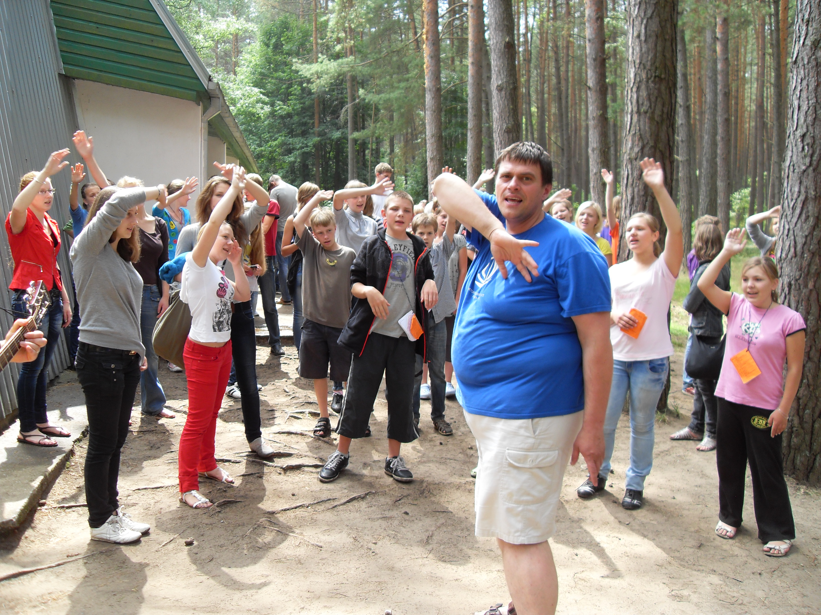
2011 m.

Slide 23
2012 m.

Slide 24
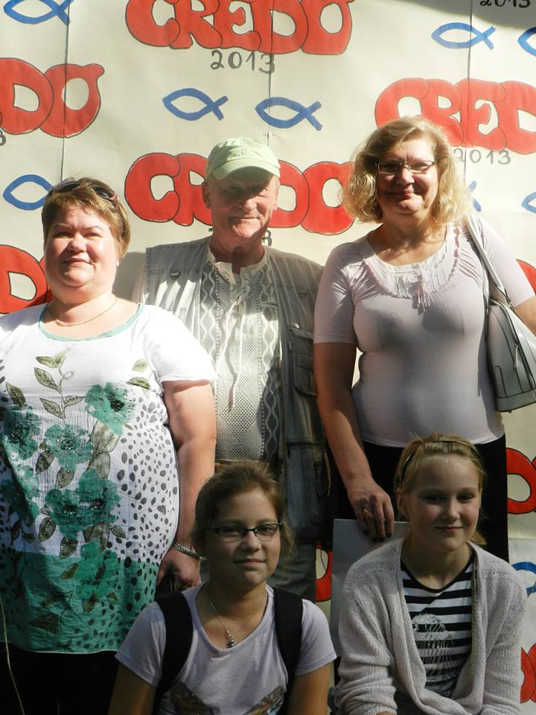
2013 m.

Slide 25
2014 m.

Slide 26
2015 m.

Slide 27
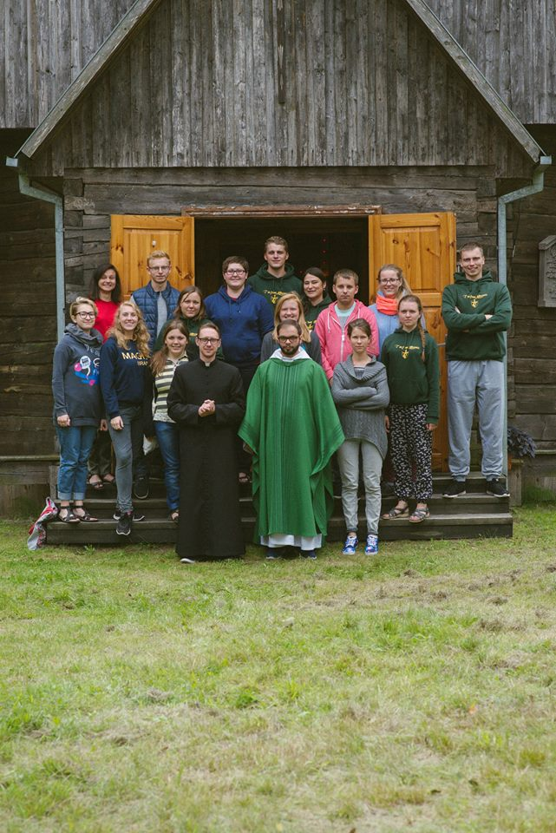
2016 m.

Slide 28
2017 m.

Slide 29
2017 m.

Slide 30
2018 m.

Slide 31
2018 m.

Slide 32
2019 m.

